Slide 1
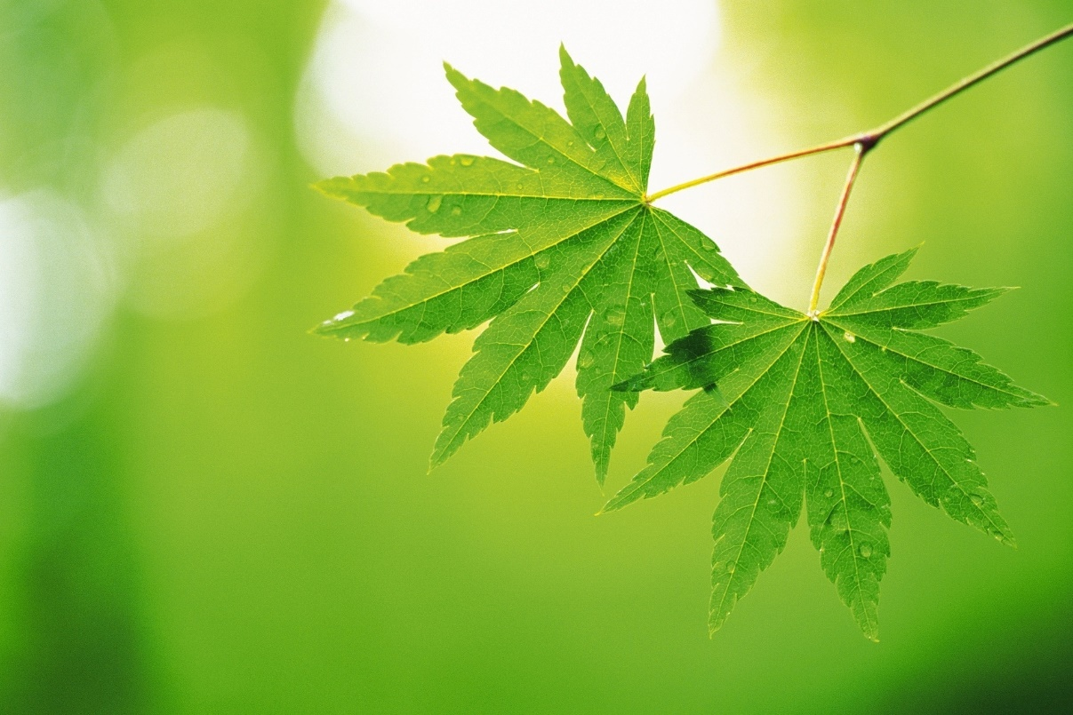

Slide 2






CHÀO MỪNG CÁC THẦY CÔ GIÁO TỚI DỰ TIẾT KHTN LỚP 7
Tiết 116 - 117: Bài 33
CẢM ỨNG Ở SINH VẬT VÀ TẬP TÍNH Ở ĐỘNG VẬT
Giáo viên: Hoàng Thị Kiều Trang
Năm học 2023-2024

Slide 3

Điều gì xảy ra nếu ta dùng tay tác động một lực vào lá cây trinh nữ đang xòe ra?

Slide 4
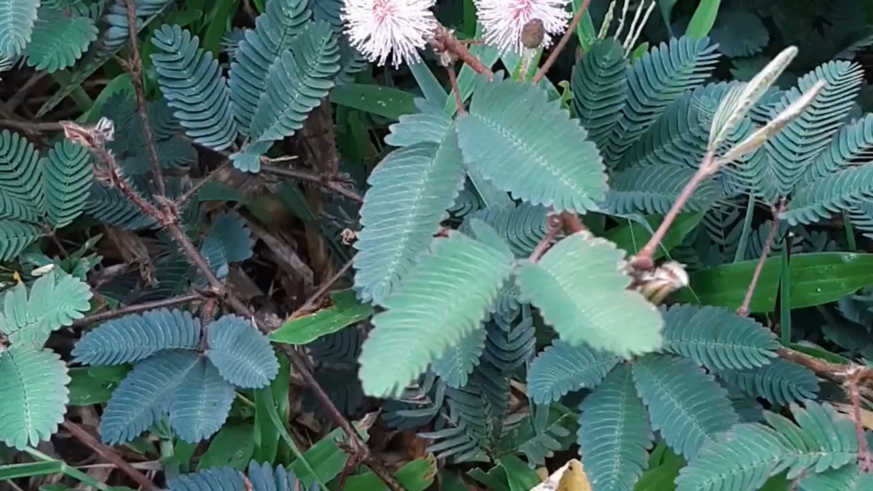
Mời các em xem đoạn video sau
Notes:
Lá cây sẽ khép lại để giảm sự sát thương do tác động của ngoại lực

Slide 5
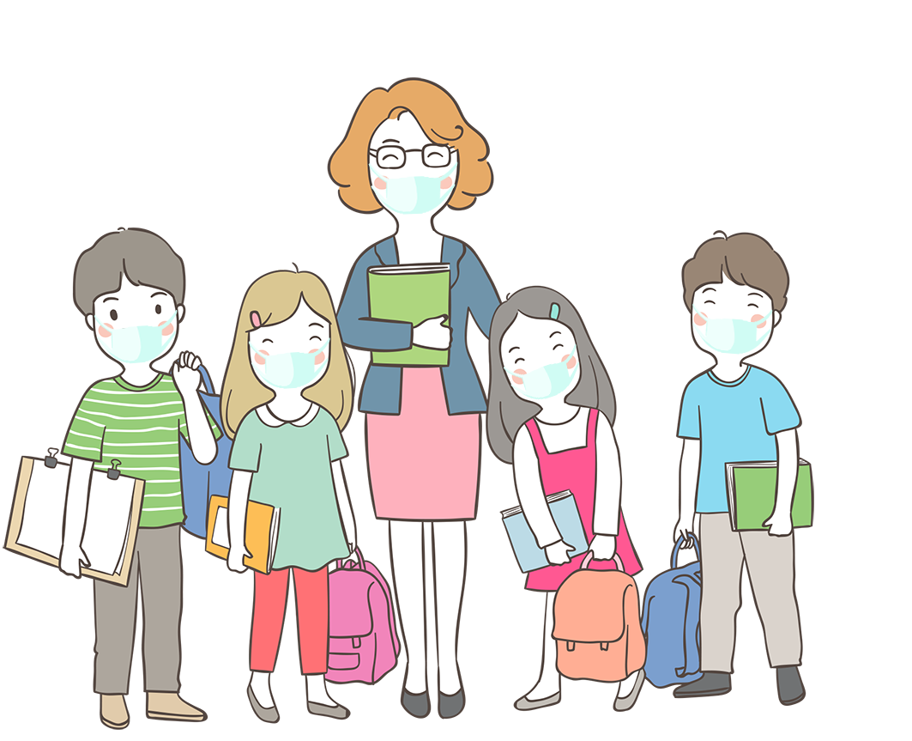
NỘI DUNG BÀI HỌC
01. CẢM ỨNG VÀ VAI TRÒ CỦA CẢM ỨNG
02. TẬP TÍNH Ở ĐỘNG VẬT

Slide 6
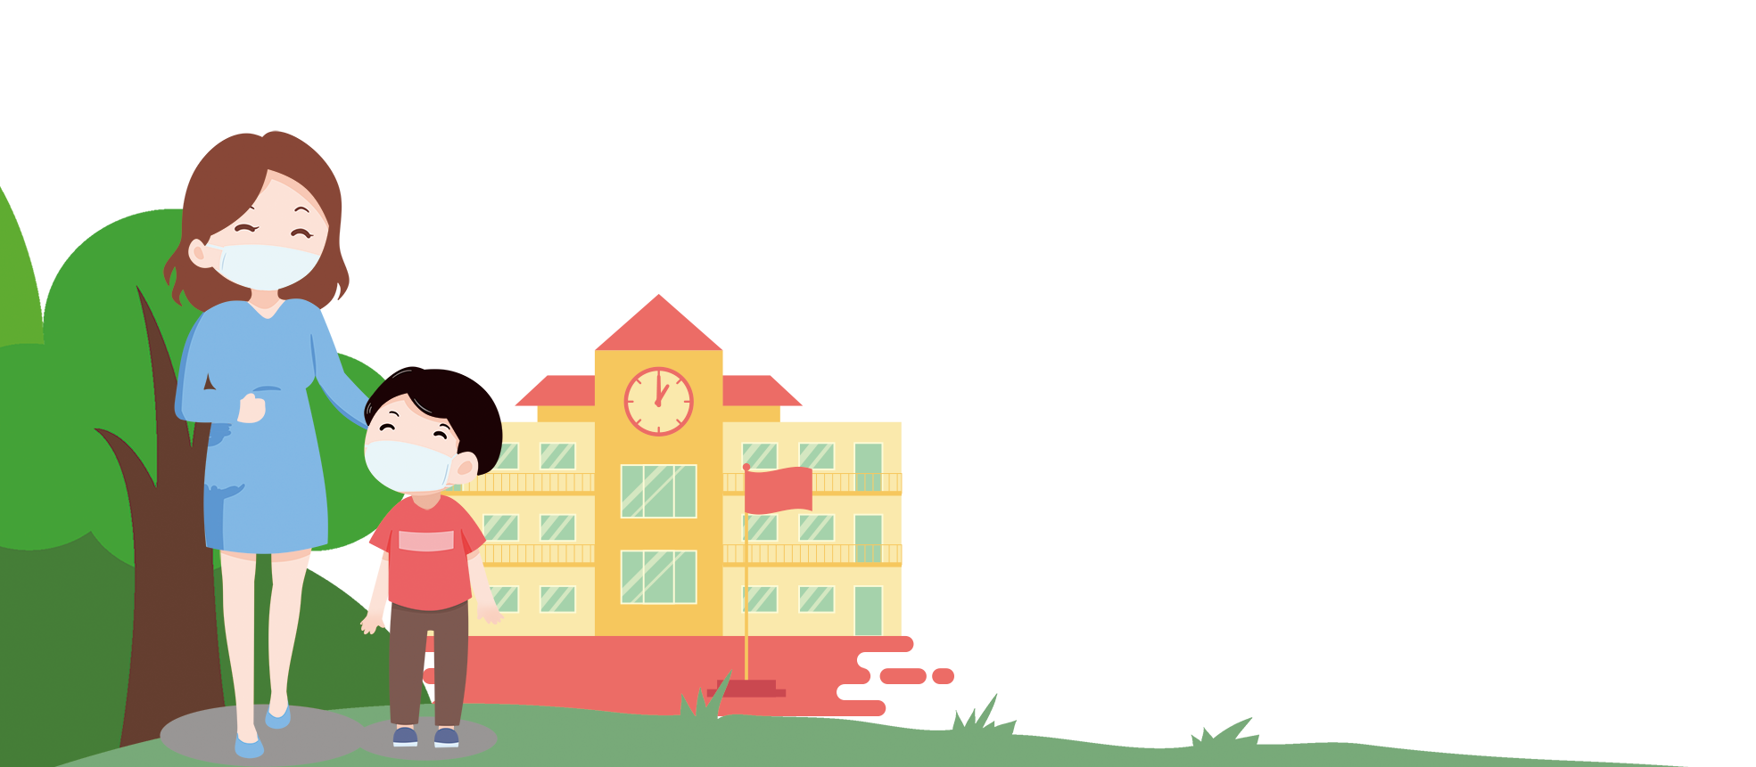
I. CẢM ỨNG VÀ VAI TRÒ CỦA CẢM ỨNG Ở SINH VẬT
1. Cảm ứng ở sinh vật là gì?

Slide 7
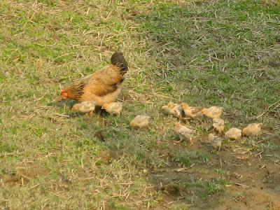

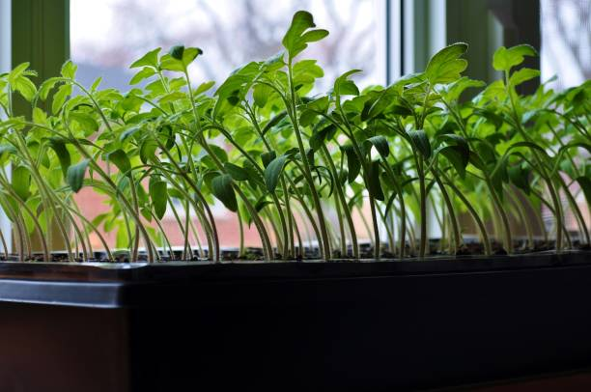
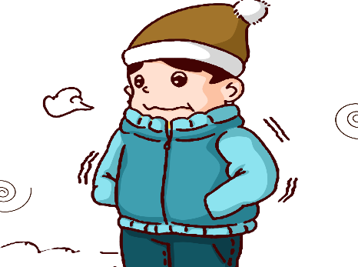
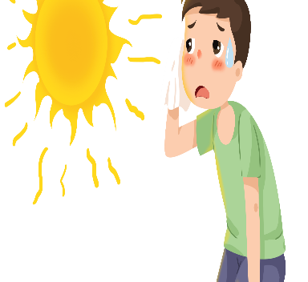
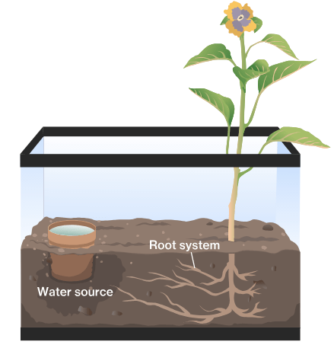
QUAN SÁT HÌNH ẢNH

Slide 8


a. Phản ứng của cây đối với ánh sáng chiếu từ một phía
b. Phản ứng của rễ cây đối với nguồn nước
e. Phản ứng của thân cây trầu bà với giá thể
d. Phản ứng của gà con đối với tiếng kêu của gà mẹ
c. Phản ứng của cơ thể người đối với nhiệt độ
QUAN SÁT HÌNH ẢNH

Slide 9
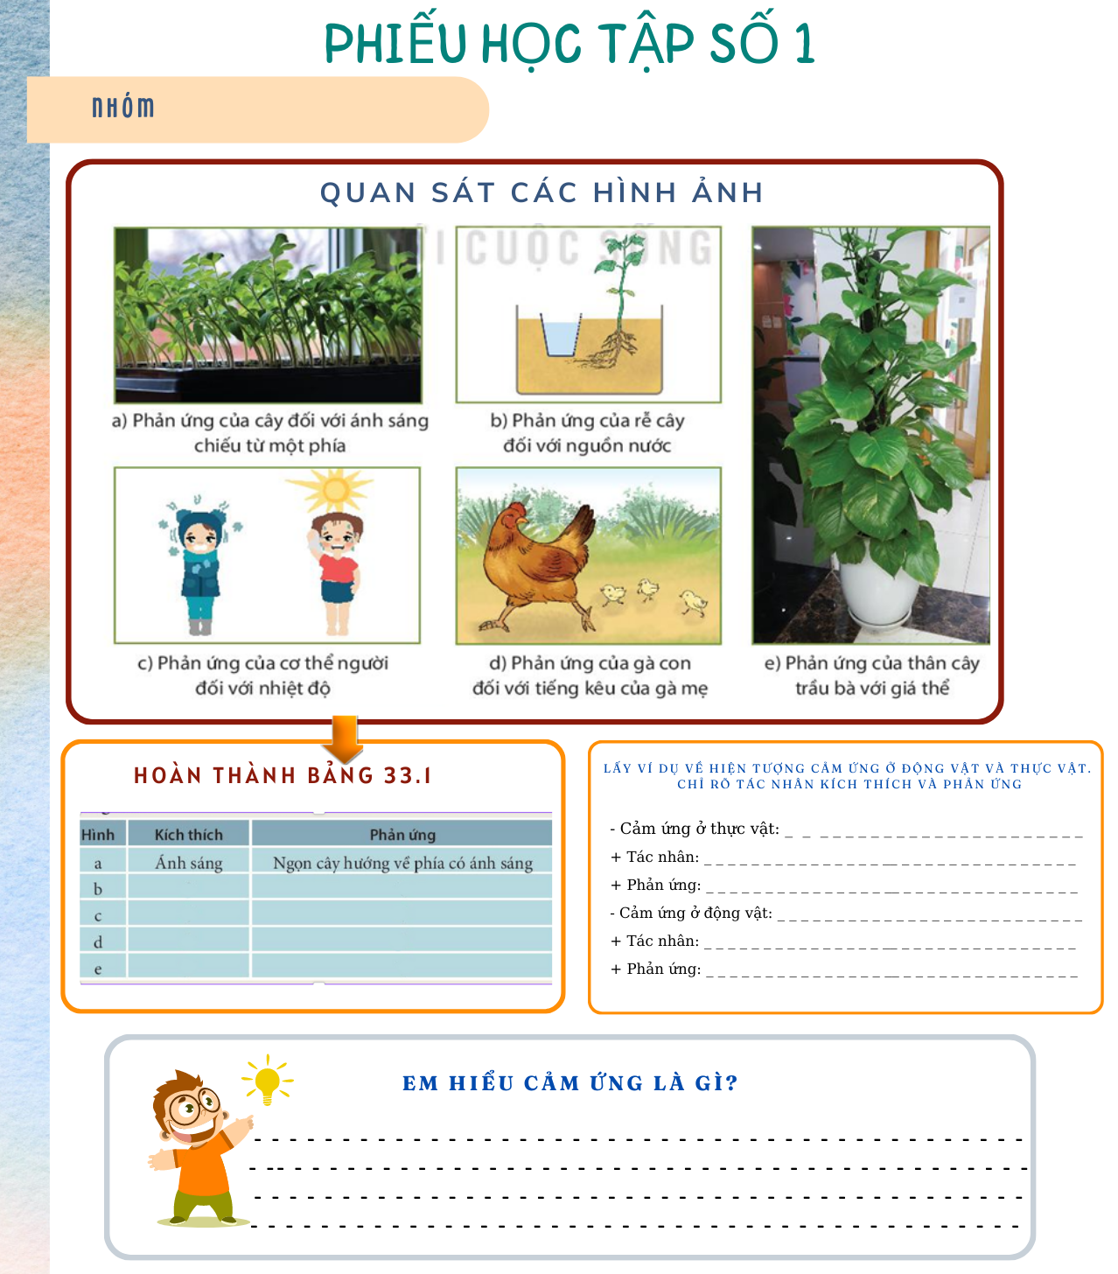
HOÀN THÀNH PHIẾU HỌC TẬP

Slide 10
BÀI 33: CẢM ỨNG Ở SINH VẬT VÀ TẬP TÍNH Ở ĐỘNG VẬT
Các em hoàn thành bảng sau:
Hình 33.1 | Kích thích | Phản ứng
a b c d e | Ánh sáng ? ? ? ? | Ngọn cây hướng về phía có ánh sáng ? ? ? ?

Slide 11
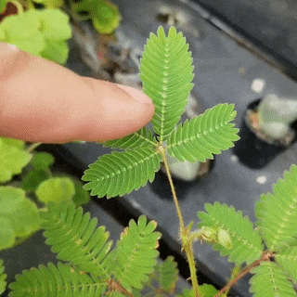
Cảm ứng ở thực vật
Chạm tay vào cây xấu hổ
Tác nhân: lực của ngón tay
Phản ứng: Lá cây cụp lại

Slide 12

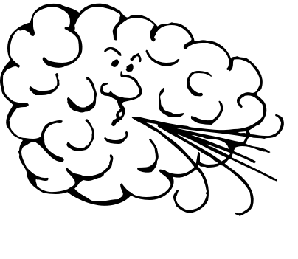
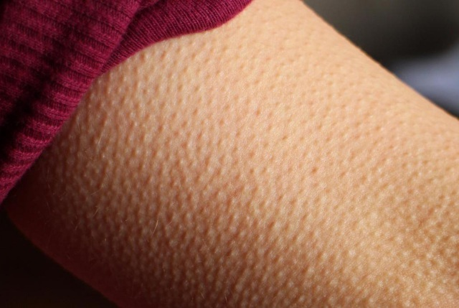
Cảm ứng ở động vật
Trời lạnh người nổi da gà
Tác nhân: nhiệt độ thấp
Phản ứng: Nổi da gà

Slide 13
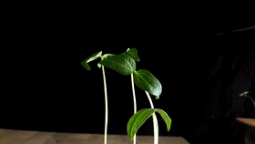
Theo em cảm ứng là gì?
Kết luận: Cảm ứng là phản ứng của sinh vật đối với các kích thích đến từ môi trường

Slide 14
I. CẢM ỨNG VÀ VAI TRÒ CỦA CẢM ỨNG Ở SINH VẬT
2. Vai trò của cảm ứng

Slide 15

Nếu sinh vật không có phản ứng đối với các kích thích đến từ môi trường thì điều gì sẽ xảy ra?

Slide 16
Vai trò của cảm ứng đối với sinh vật?
Kết luận: Cảm ứng giúp sinh vật thích nghi với những thay đổi của môi trường để tồn tại và phát triển.

Slide 17
II. TẬP TÍNH Ở ĐỘNG VẬT
1. Tập tính là gì

Slide 18
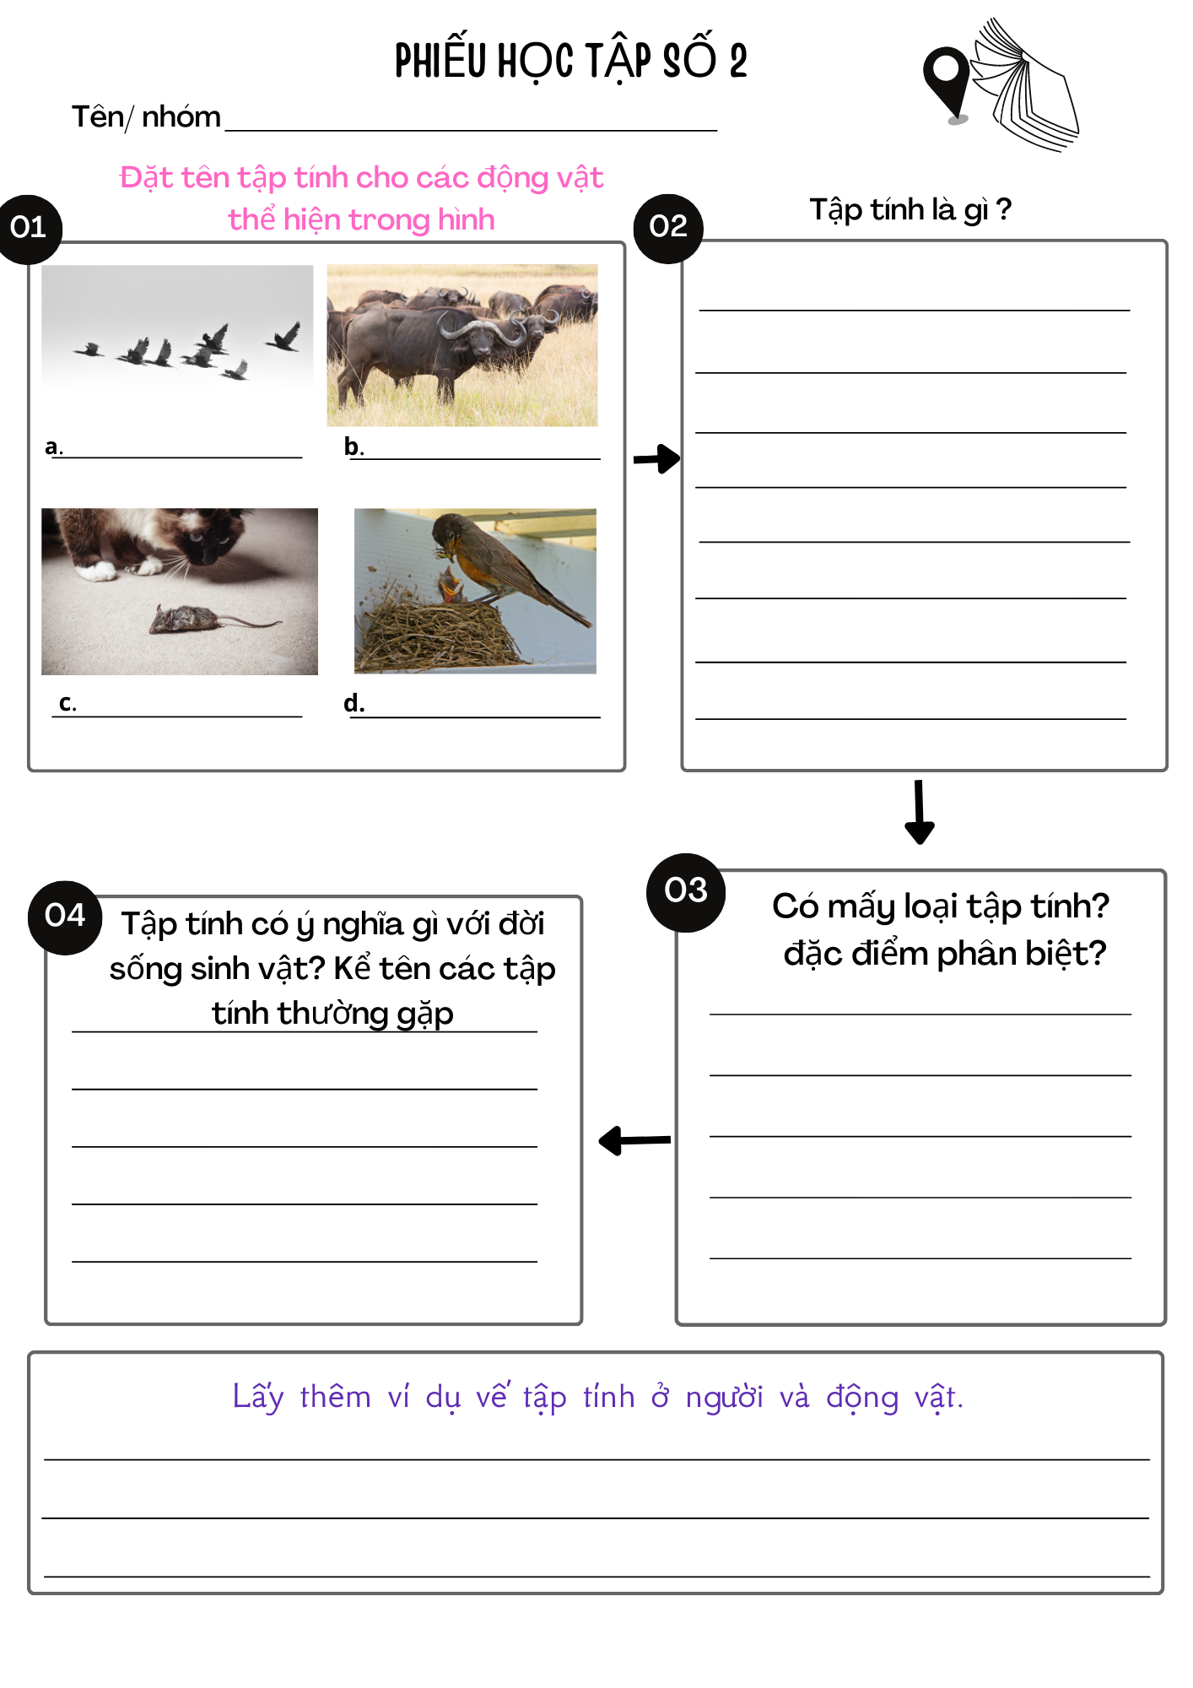
HOÀN THÀNH PHIẾU HỌC TẬP

Slide 19
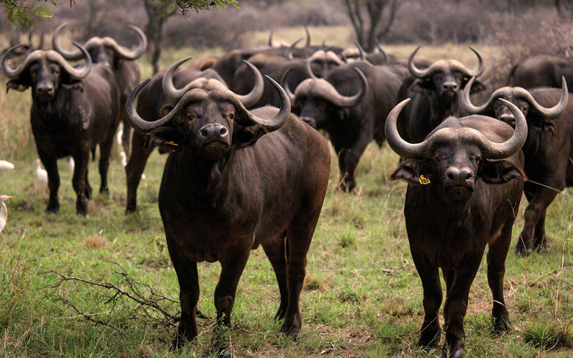
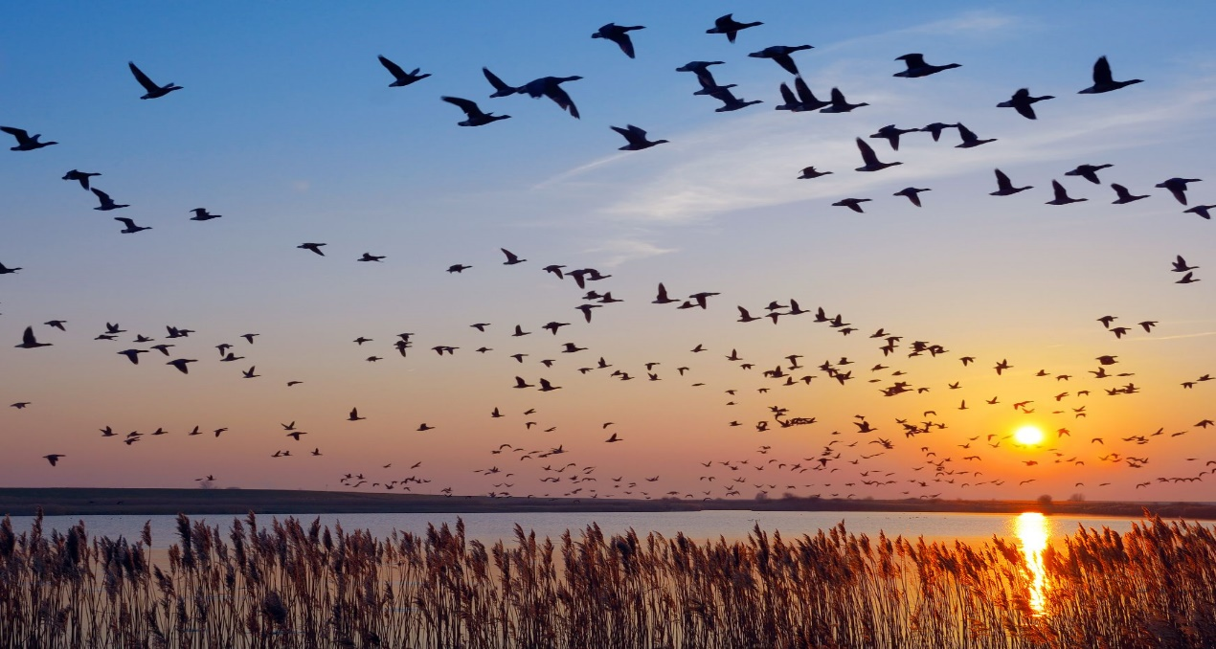
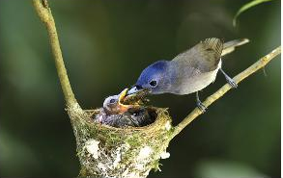
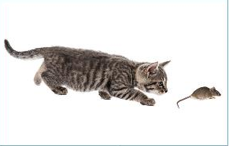
BÀI 33: CẢM ỨNG Ở SINH VẬT VÀ TẬP TÍNH Ở ĐỘNG VẬT
Tập tính di cư của chim
Tập tính sống bầy đàn
Em hãy nêu tập tính thích hợp cho các hình ảnh sau?
Tập tính kiếm ăn
Tập tính chăm sóc con non

Slide 20

BÀI 33: CẢM ỨNG Ở SINH VẬT VÀ TẬP TÍNH Ở ĐỘNG VẬT
Em hãy liệt kê các tập tính có ở đoạn phim sau?

Slide 21
BÀI 33: CẢM ỨNG Ở SINH VẬT VÀ TẬP TÍNH Ở ĐỘNG VẬT
Tập tính là gì?
Hình | Tên tập tính | Ý nghĩa
33.2a 33.2b 33.2с 33.2d
Tập tính di cư của chim
Di cư tránh rét
Tập tính sống bầy đàn
Hỗ trợ nhau săn mồi và chống lại kẻ thù
Tập tính kiếm ăn
Để bắt được mồi
Tập tính chăm sóc con non
Con non có tỉ lệ sống cao

Slide 22

Em hiểu tập tính là gì?
Kết luận: Tập tính là một chuỗi những phản ứng trả lời kích thích đến từ môi trường bên trong hoặc bên ngoài.

Slide 23
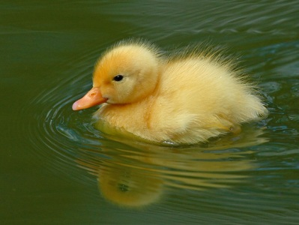
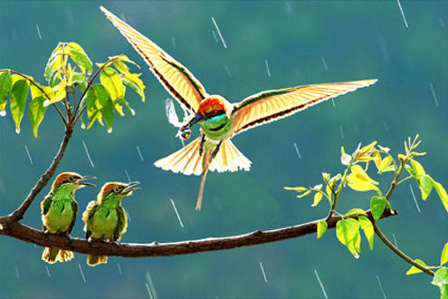
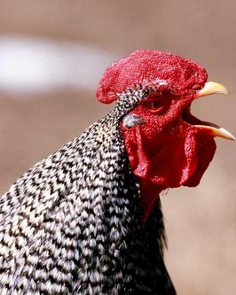
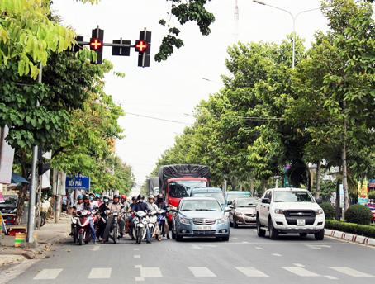
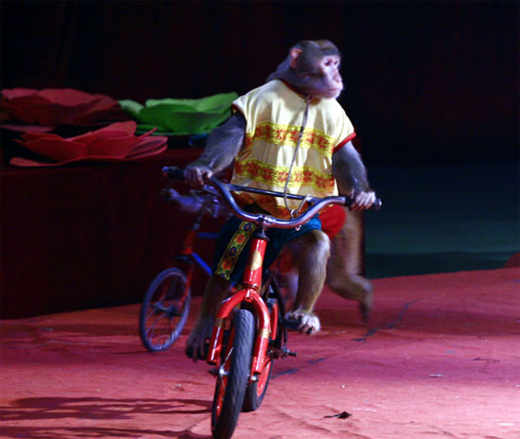
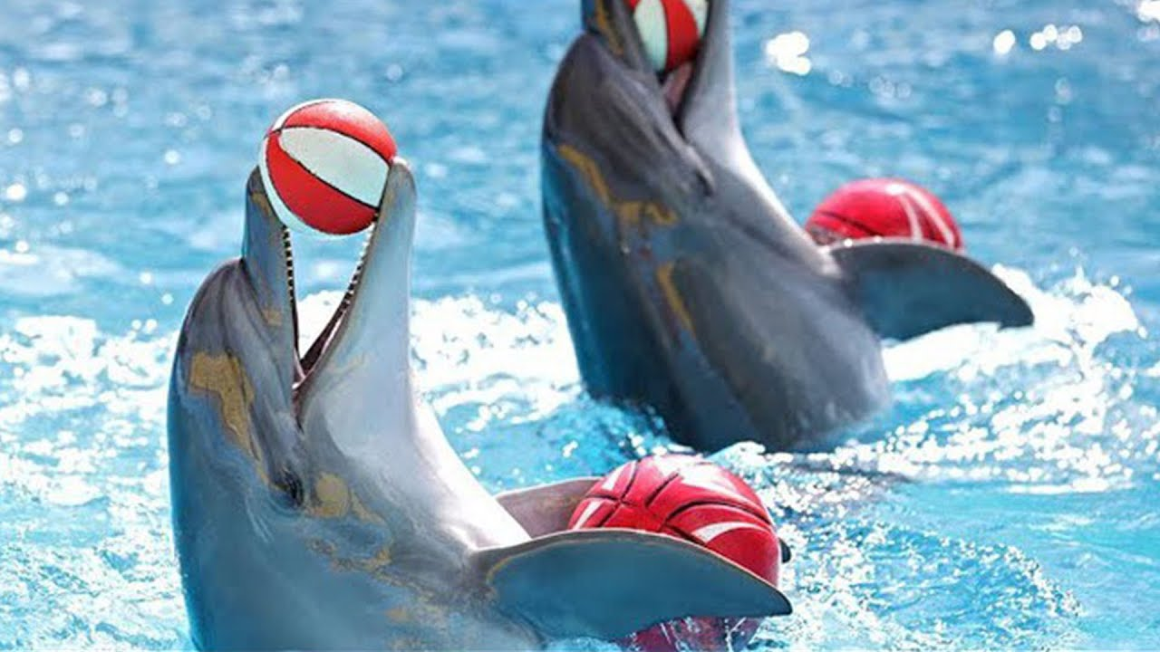
Tập tính bẩm sinh
Tập tính học được

Slide 24
Có 2 loại tập tính
- Tập tính bẩm sinh: Là loại tập tính sinh ra đã có, đặc trưng cho loài.
- Tập tính học được: Là loại tập tính hình thành trong quá trình sống, thông qua học tập và rút kinh nghiệm, đặc trưng cho từng cá thể.

Slide 25
Các loài tập tính thường gặp ở động vật:
- Tập tính di cư…
- Tập tính kiếm ăn
- Tập tính sinh sản
- Tập tính bảo vệ lãnh thổ
- Tập tính chăm sóc con non

Slide 26
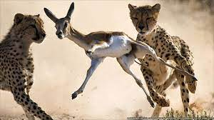
Các tập tính thường gặp

Slide 27
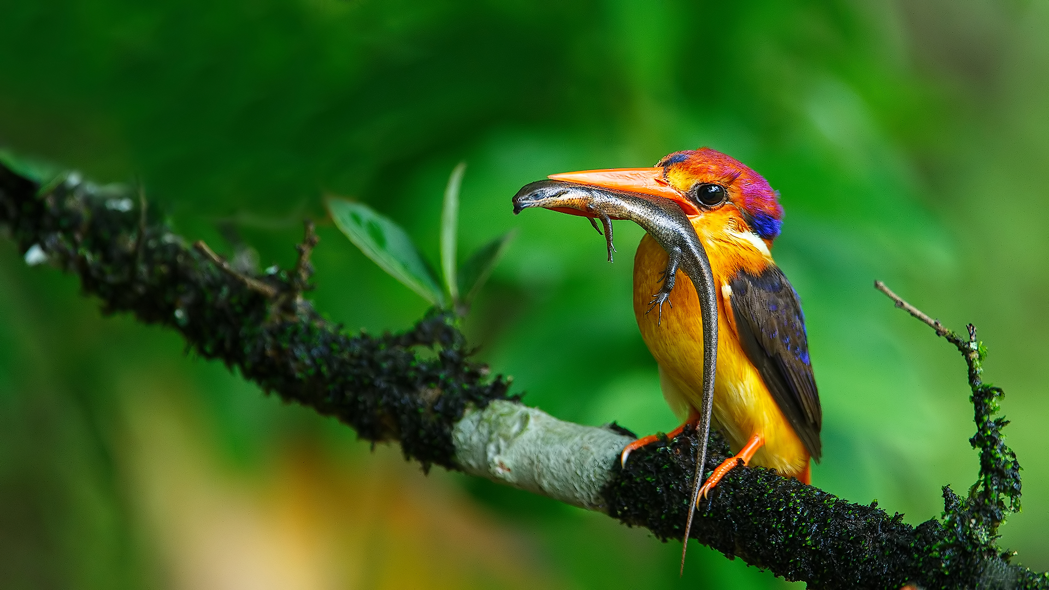

Slide 28
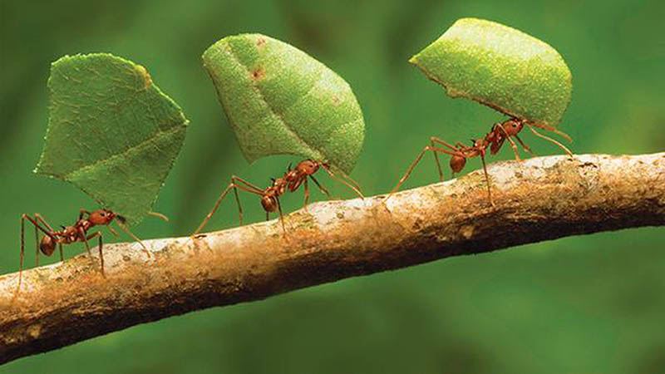

Slide 29
II. TẬP TÍNH Ở ĐỘNG VẬT
1. Vai trò của tập tính

Slide 30
Hoàn thành bảng 33.2
Tập tính ở động vật | Tác dụng đối với động vật
Mèo bắt chuột thường rình mồi, vồ mồi, vờn mồi
Chim công đực thường múa, khoe bộ lông sặc sỡ để quyến rũ con cái vào mùa sinh sản
Chim én di cư về phương nam vào cuối mùa thu
Chó sói thường đánh dấu lãnh thổ bằng nước tiểu
Trâu rừng thường sống theo đàn
Tập thể dục buổi sáng ở người

Slide 31
Bảng 33.2
Tập tính ở động vật | Tác dụng đối với động vật
Mèo bắt chuột thường rình mồi, vồ mồi, vờn mồi | Giúp mèo bắt được chuột (kiếm được thức ăn).
Chim công đực thường múa, khoe bộ lông sặc sỡ để quyến rũ con cái vào mùa sinh sản | Giúp công đực thu hút được công cái để thực hiện giao phối, duy trì nòi giống.
Chim én di cư về phương nam vào cuối mùa thu | Giúp chim én tìm được môi trường mới thuận lợi hơn (ấm hơn, có nhiều thức ăn hơn).
Chó sói thường đánh dấu lãnh thổ bằng nước tiểu | Giúp chó sói bảo vệ được vùng lãnh thổ (thức ăn, bạn tình,…) của bản thân, tránh việc cạnh tranh cùng loài.
Trâu rừng thường sống theo đàn | Giúp trâu rừng hỗ trợ nhau khi gặp nguy hiểm hoặc điều kiện không thuận lợi, đảm bảo sự tồn tại của loài.
Tập thể dục buổi sáng ở người | Giúp nâng cao sức khỏe cho bản thân.

Slide 32
Vai trò của tập tính là gì?
Kết luận: Tập tính giúp động vật thích ứng với môi trường để tồn tại và phát triển

Slide 33
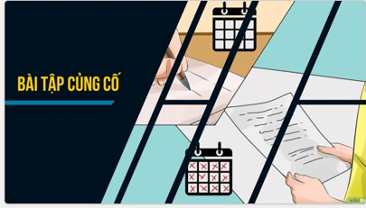

Slide 34
Bài tập về nhà:
Vẽ sơ đồ tư duy:
Cảm ứng ở sinh vật và tập tính ở động vật

Slide 35

LẬP KẾ HOẠCH HÌNH THÀNH THÓI QUEN TỐT CHO BẢN THÂN

Slide 36
BÀI 33: CẢM ỨNG Ở SINH VẬT VÀ TẬP TÍNH Ở ĐỘNG VẬT
LUYỆN TẬP
1. Các tác nhân của môi trường tác động đến cơ thể sinh vật được gọi là?
A. Các nhận biết
B. Các kích thích
C. Các cảm ứng
D. Các phản ứng

Slide 37
BÀI 33: CẢM ỨNG Ở SINH VẬT VÀ TẬP TÍNH Ở ĐỘNG VẬT
2. Hiện tượng nào dưới đây là tập tính bẩm sinh ở động vật?
A. Ve sầu kêu vào ngày hè oi ả
B. Sáo học tiếng người
C. Khỉ tập đi xe đạp
D. Trâu bò trở về chuồng nuôi khi nghe tiếng kẻng

Slide 38
BÀI 33: CẢM ỨNG Ở SINH VẬT VÀ TẬP TÍNH Ở ĐỘNG VẬT
3.Tìm hiểu một số tập tính của động vật rồi hoàn thành bảng sau:
Hiện tượng | Phản ứng
1. Gà mẹ nhìn thấy diều hâu
3. Che chở cho đàn con
2. Chó giữ nhà thấy người lạ vào
2. Chó sủa
3. Lợn con mới sinh
3. Bú mẹ

Slide 39
BÀI 33: CẢM ỨNG Ở SINH VẬT VÀ TẬP TÍNH Ở ĐỘNG VẬT
? Trước kì ngủ đông gấu có thói quen ăn thật nhiều để cơ thể béo lên nhanh chóng.
Em hãy giải thích ý nghĩa của thói quen này ở gấu?

Slide 40
BÀI 33: CẢM ỨNG Ở SINH VẬT VÀ TẬP TÍNH Ở ĐỘNG VẬT
Về nhà:
Học bài
Tìm hiểu các hiện tượng cảm ứng có ở các loài sinh vật xung quanh em.
Em hãy tìm hiểu việc ứng dụng các tập tính của động vật vào trong sản xuất và chăn nuôi.
Vận dụng các kiến thức về cảm ứng để hình thành các thói quen tốt cho bản thân.

Slide 41


